Slide 1

Grado en Ingeniería informática
APRENDIZAJE POR REFUERZO
PARA EL CONTROL DE ALTO
NIVEL DE ROBOTS MÓVILES
Por David Solero Chicano
Tutorizado por Ana María Cruz Martín y
Juan Antonio Fernández Madrigal

Slide 2
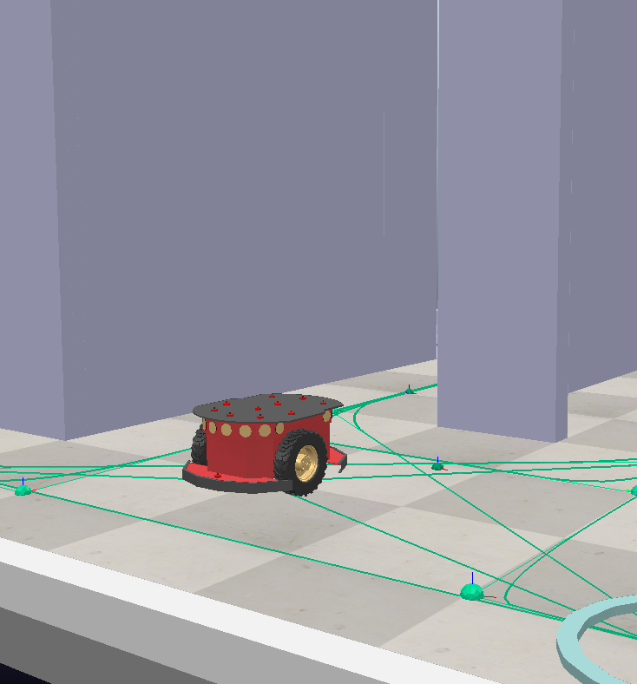
Motivación y contexto
Objetivos
Tecnologías usadas
Arquitectura del sistema
Definición del problema RL
Línea 1: recompensa densa
Línea 2: recompensa dispersa
Línea 3: acción stop
Línea 4: información temporal
Demostración
Conclusiones
Líneas futuras
CONTENIDOS

Slide 3
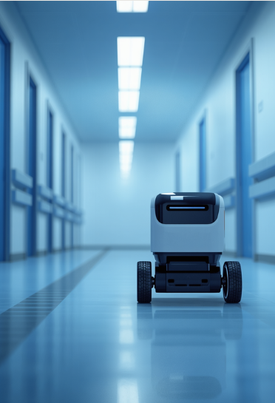
Motivación y contexto
¿Cómo decide un robot cuándo patrullar y cuándo recargar?
Robots móviles en vigilancia, hospitales y almacenes
Decisiones de alto nivel: qué zona visitar, cuándo recargar
Enfoques clásicos: reglas fijas → poca adaptabilidad
Aprendizaje por refuerzo: el agente aprende por experiencia
Motivación y contexto
Objetivos
Tecnologías usadas
Arquitectura del sistema
Definición del problema RL
Línea 1: recompensa densa

Slide 4
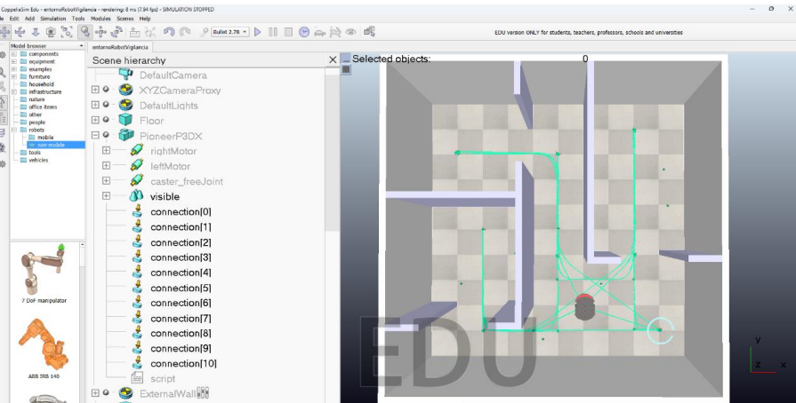
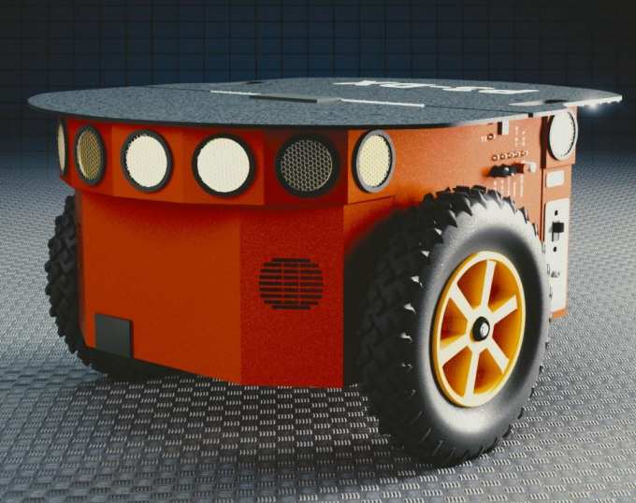

2. Objetivos
1
Análisis del aprendizaje de alto nivel para un robot móvil simulado basada en aprendizaje por refuerzo, maximizando la cobertura y gestionando su autonomía.
2
Diseño del entorno en CoppeliaSim
Integración con Python y ZeroMQ
Definición del problema como entorno Gymnasium
Entrenamiento y evaluación con PPO
Estudio del efecto de información temporal
Motivación y contexto
Objetivos
Tecnologías usadas
Arquitectura del sistema
Definición del problema RL
Línea 1: recompensa densa

Slide 5



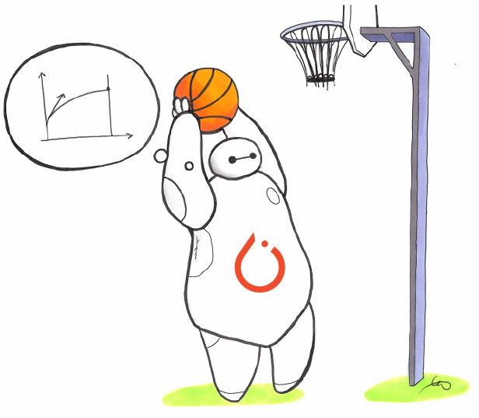
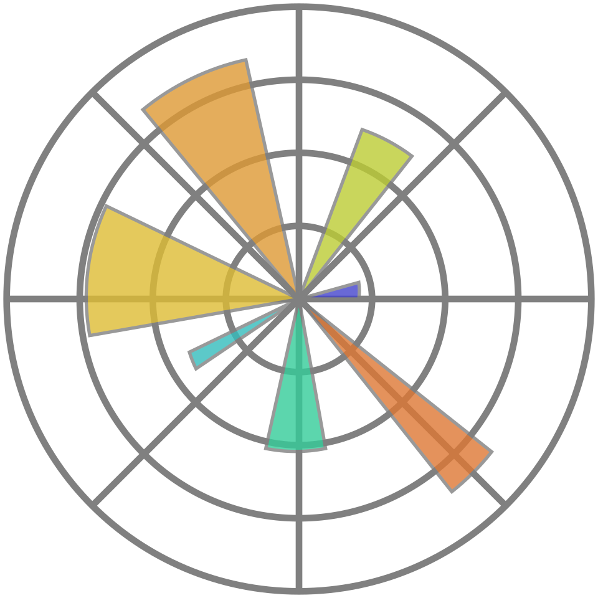


3. Tecnologías usadas
Motivación y contexto
Objetivos
Tecnologías usadas
Arquitectura del sistema
Definición del problema RL
Línea 1: recompensa densa

Slide 6
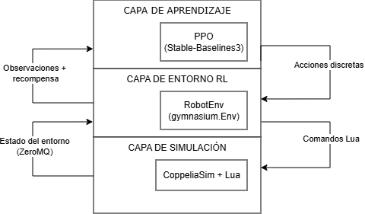
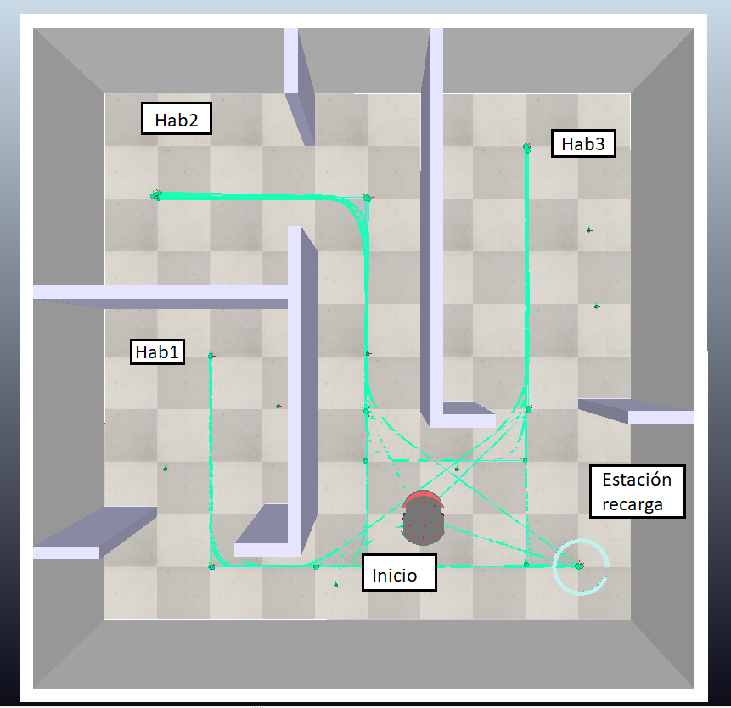
4. Arquitectura del sistema
Diagrama de sistema
Motivación y contexto
Objetivos
Tecnologías usadas
Arquitectura del sistema
Definición del problema RL
Línea 1: recompensa densa
Entorno del sistema

Slide 7
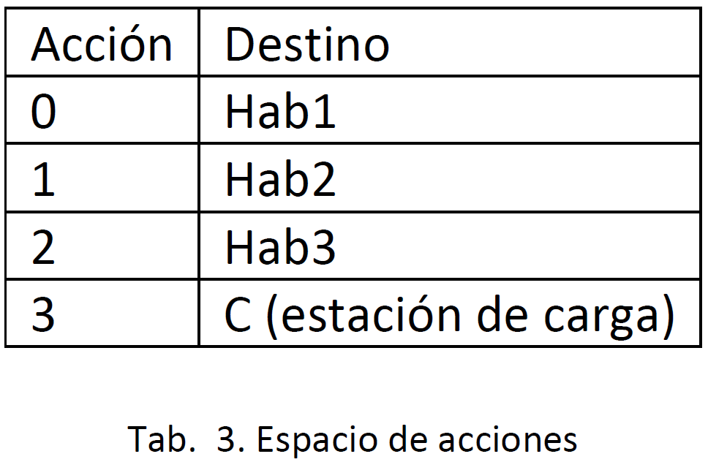
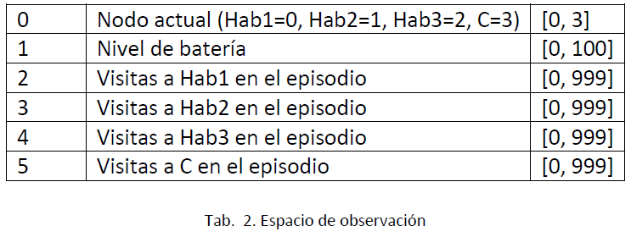
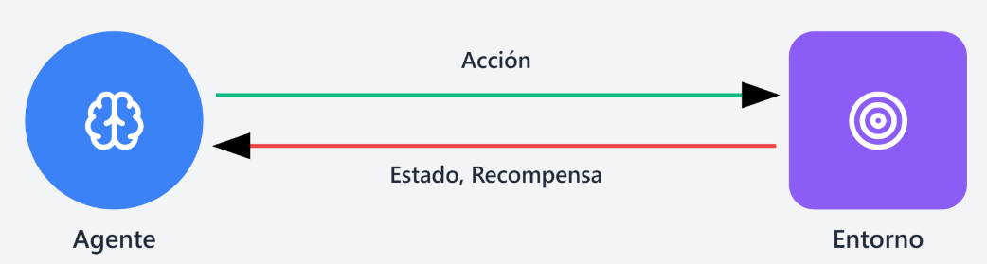
5. Definición del problema RL
Motivación y contexto
Objetivos
Tecnologías usadas
Arquitectura del sistema
Definición del problema RL
Línea 1: recompensa densa

Slide 8
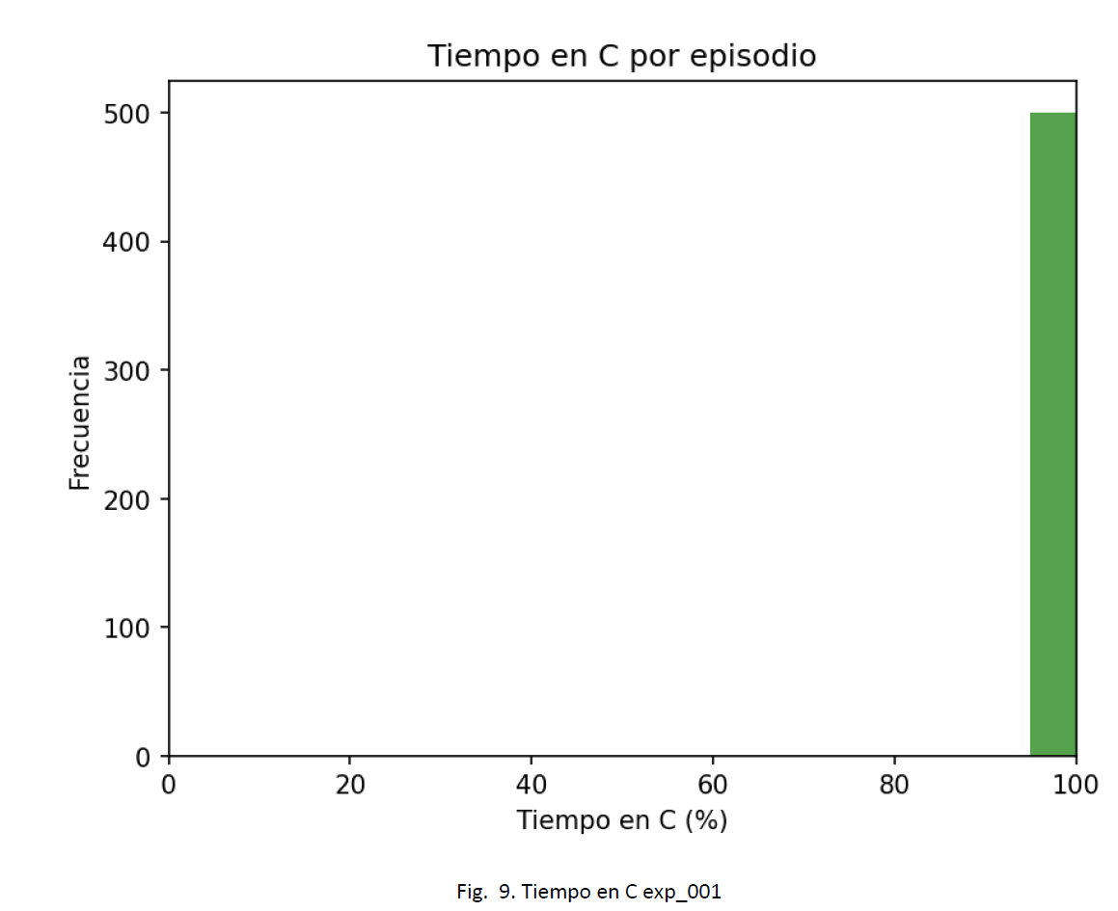
6. Línea 1: recompensa densa
Recompensa densa señal en cada paso
El agente recibe +1 a la recompensa por visitar habitaciones poco visitadas y penalización -10 si agota la batería.
Motivación y contexto
Objetivos
Tecnologías usadas
Arquitectura del sistema
Definición del problema RL
Línea 1: recompensa densa

Slide 9
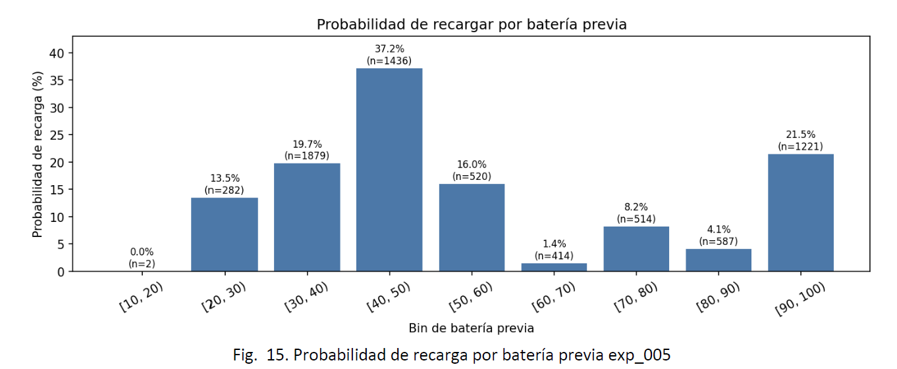
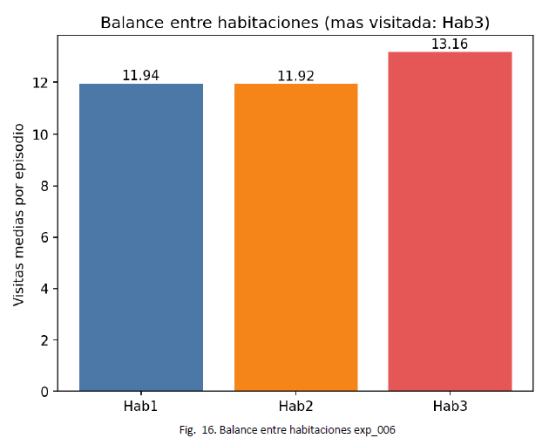
6. Línea 1: recompensa densa
Motivación y contexto
Objetivos
Tecnologías usadas
Arquitectura del sistema
Definición del problema RL
Línea 1: recompensa densa

Slide 10
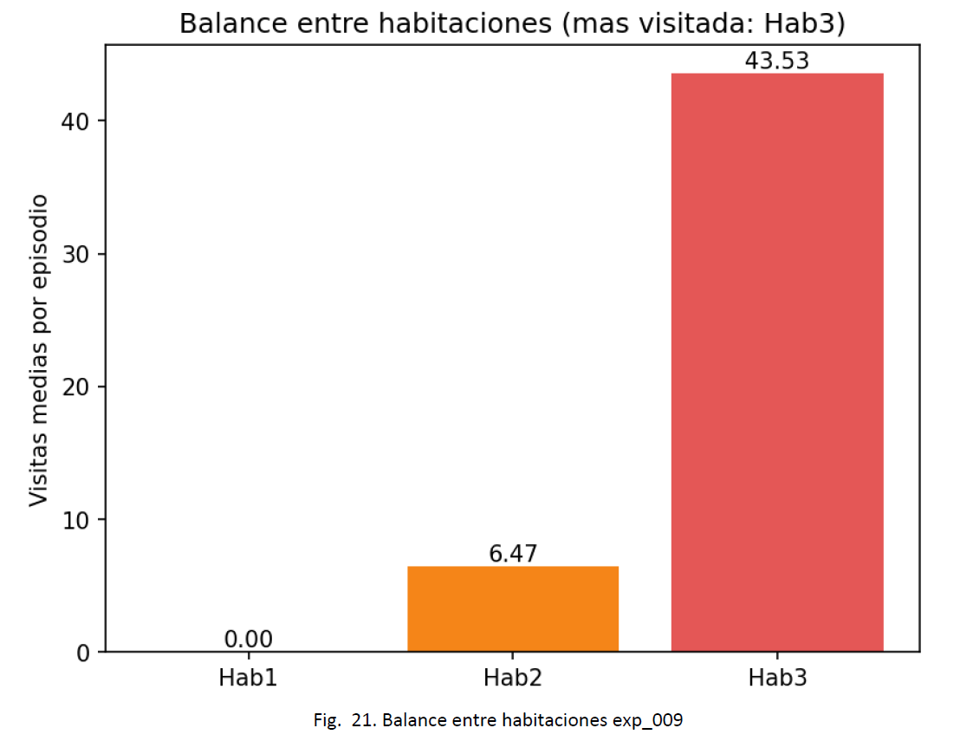
7. Línea 2: recompensa dispersa
Recompensa dispersa señal al final del episodio
Balance final de visitas y penalización cuadrática del uso de C
Línea 2: recompensa dispersa
Línea 3: acción stop
Línea 4: información temporal
Demostración
Conclusiones
Líneas futuras

Slide 11
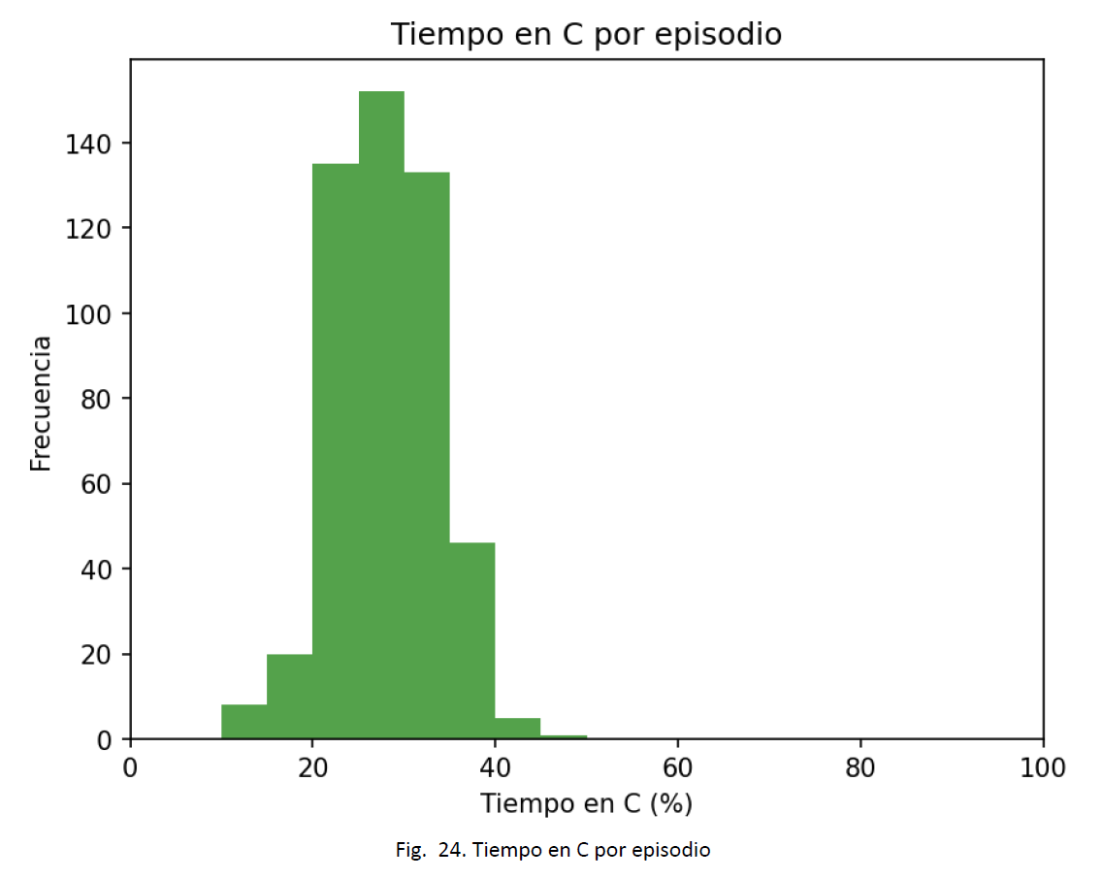
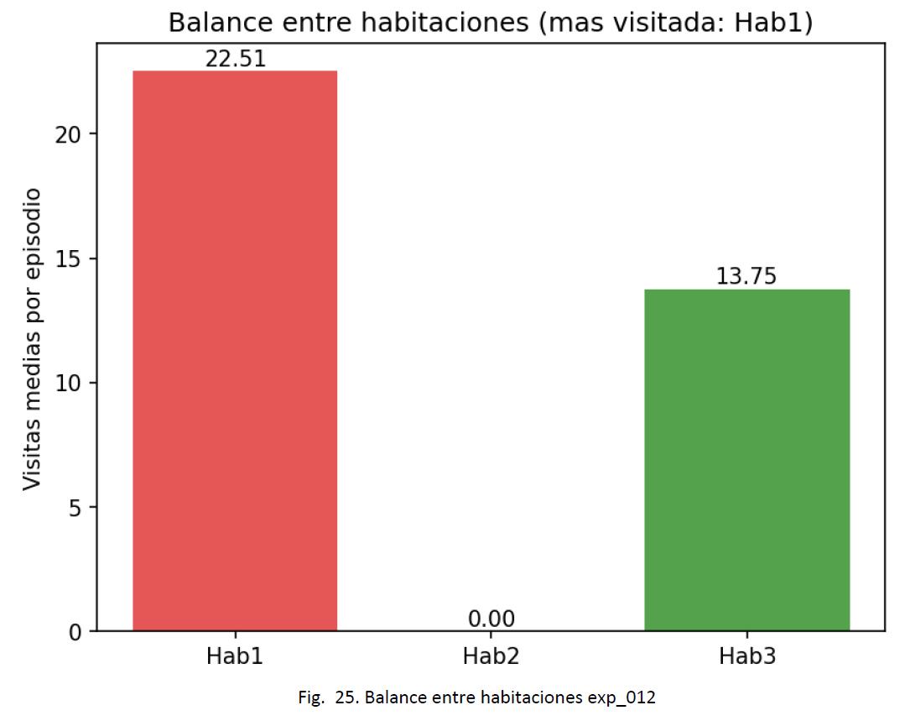
7. Línea 2: recompensa dispersa
Línea 2: recompensa dispersa
Línea 3: acción stop
Línea 4: información temporal
Demostración
Conclusiones
Líneas futuras
Mejora energética, pero persiste el desbalance

Slide 12
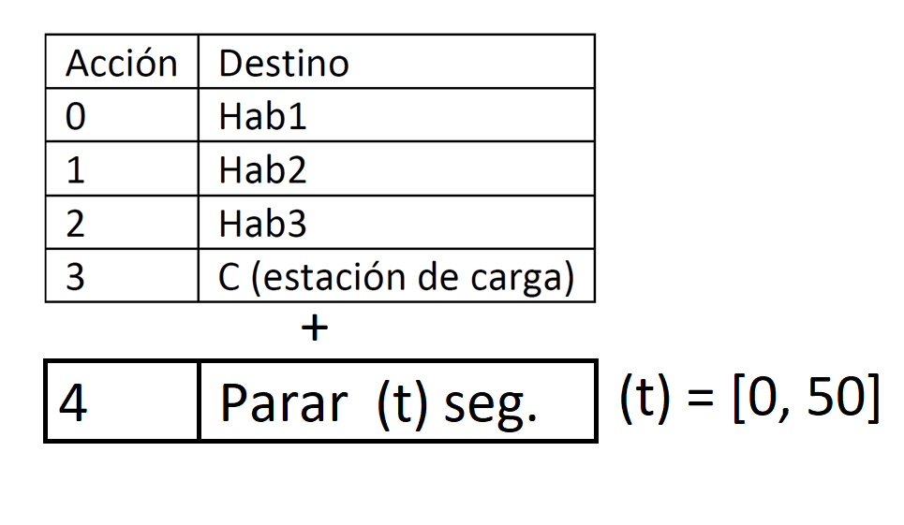
8. Línea 3: acción stop
Permite pausar la navegación durante el episodio
Extiende el espacio de acciones Discrete(4) a MultiDiscrete([5,51])
Línea 2: recompensa dispersa
Línea 3: acción stop
Línea 4: información temporal
Demostración
Conclusiones
Líneas futuras

Slide 13
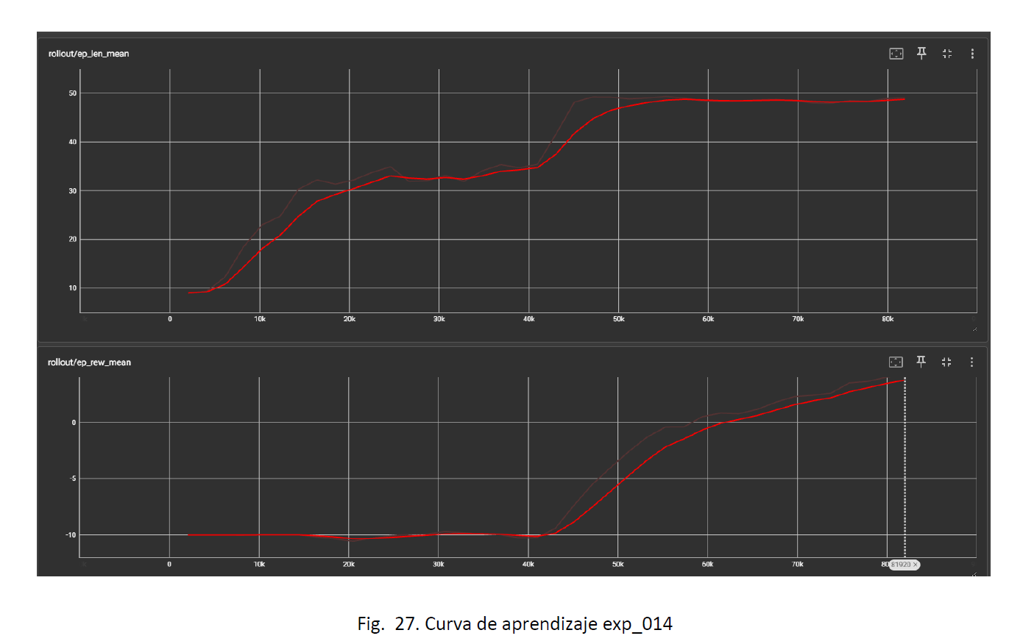
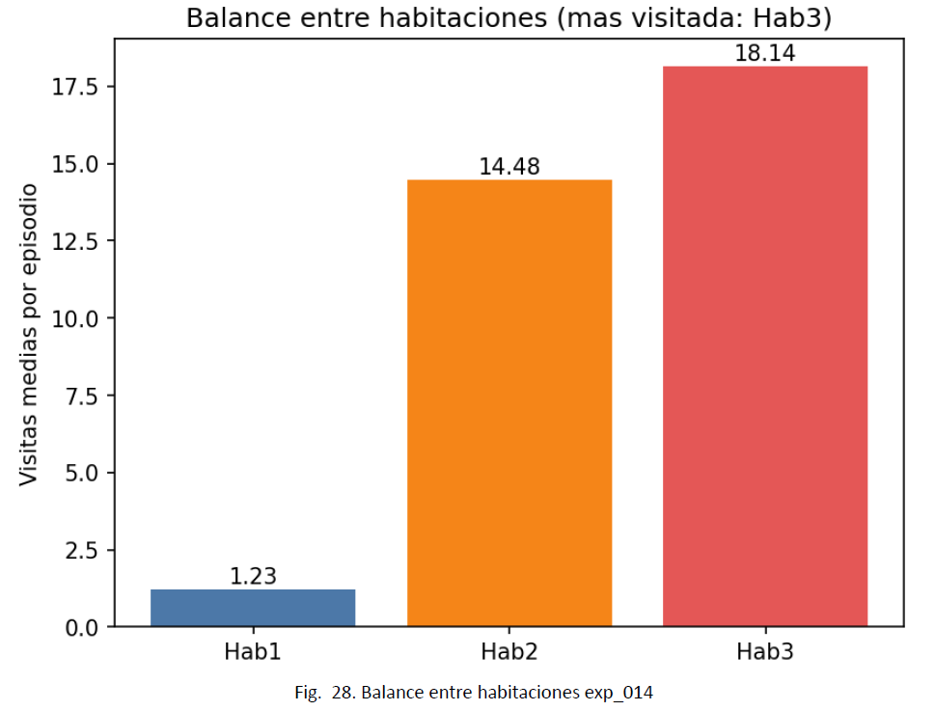
8. Línea 3: acción stop
Línea 2: recompensa dispersa
Línea 3: acción stop
Línea 4: información temporal
Demostración
Conclusiones
Líneas futuras
Velocidad nominal del robot determinada

Slide 14
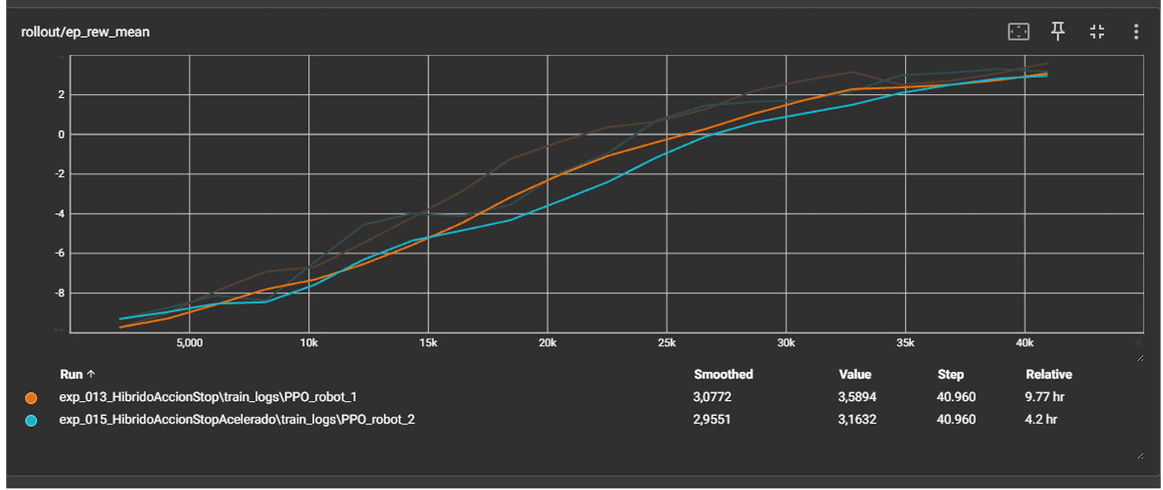
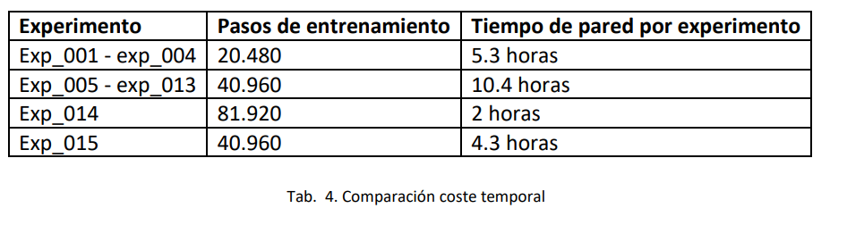
8. Línea 3: acción stop
Reducción significativa del tiempo de entrenamiento y evaluación
Validación de x3 de aceleración
Línea 2: recompensa dispersa
Línea 3: acción stop
Línea 4: información temporal
Demostración
Conclusiones
Líneas futuras

Slide 15
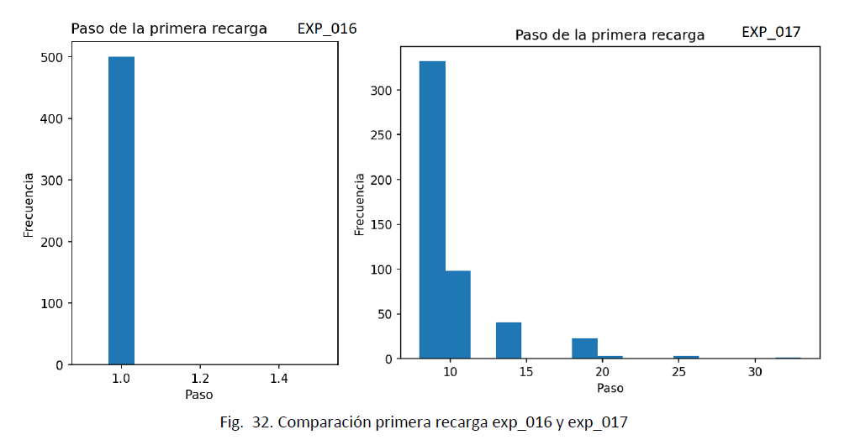
9. Línea 4: información temporal
Información temporal
Mayor contexto para la toma de decisiones
Línea 2: recompensa dispersa
Línea 3: acción stop
Línea 4: información temporal
Demostración
Conclusiones
Líneas futuras

Slide 16
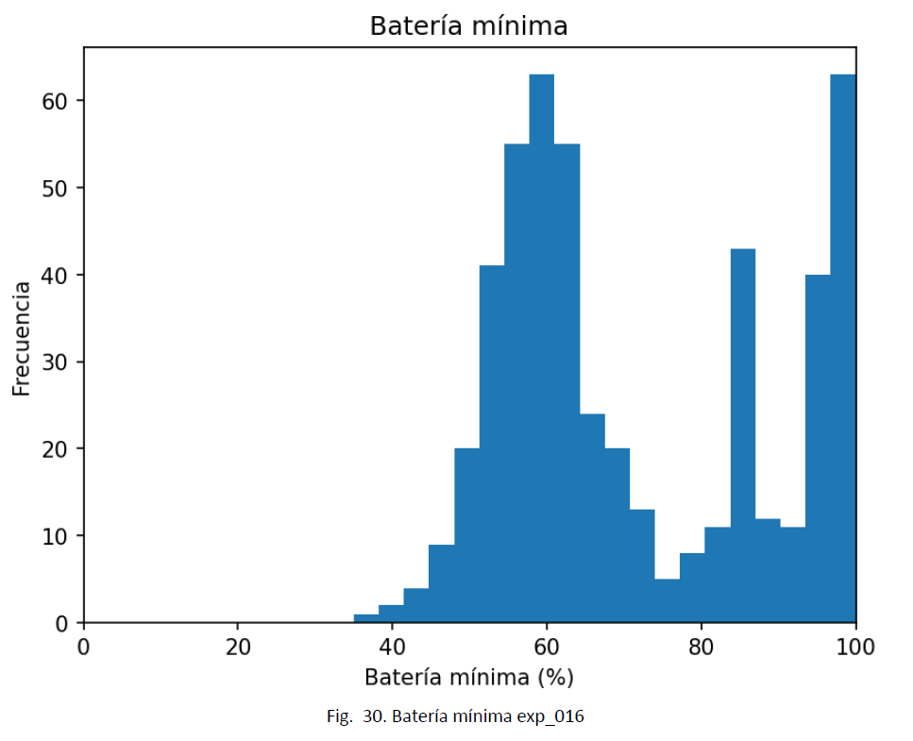
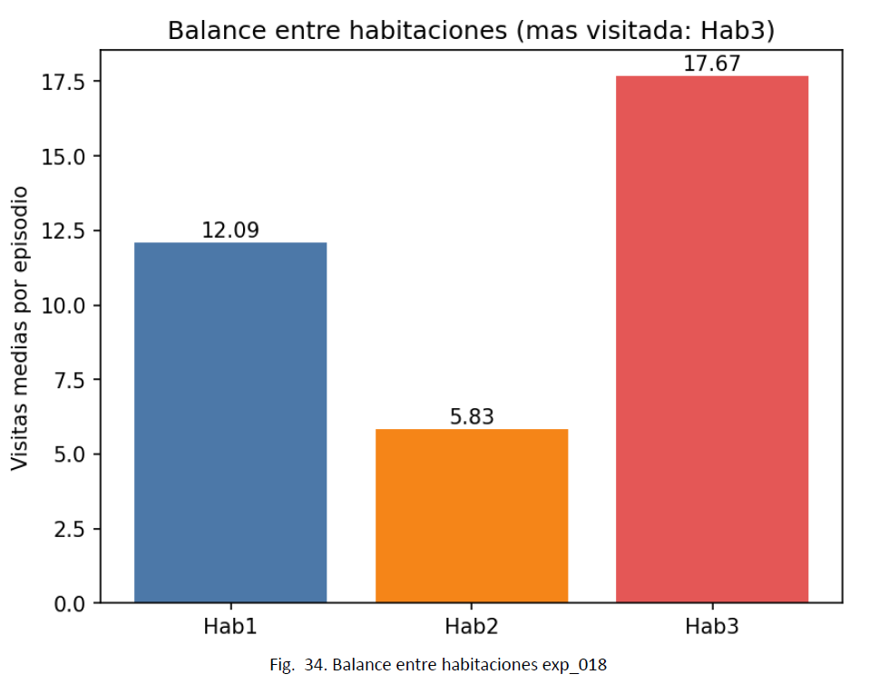
9. Línea 4: información temporal
Línea 2: recompensa dispersa
Línea 3: acción stop
Línea 4: información temporal
Demostración
Conclusiones
Líneas futuras
La presión temporal no mejora el balance, pero induce recargas más conservadoras

Slide 17
10. Demostración
Línea 2: recompensa dispersa
Línea 3: acción stop
Línea 4: información temporal
Demostración
Conclusiones
Líneas futuras

Slide 18
11. Conclusiones
Entorno RL completo desarrollado en CoppeliaSim + Python + PPO.
Las recompensas densas superaron claramente a las recompensas dispersas.
Exp_006 obtuvo el mejor equilibrio global: cobertura, energía y balance.
La información temporal modificó la estrategia energética, pero no resolvió el desequilibrio entre habitaciones.
Línea 2: recompensa dispersa
Línea 3: acción stop
Línea 4: información temporal
Demostración
Conclusiones
Líneas futuras

Slide 19
12. Líneas futuras
Complejidad del entorno
Más habitaciones.
Obstáculos dinámicos.
Varias estaciones de carga.
Mejoras en RL
Algoritmos alternativos a PPO.
Memoria temporal.
Reward shaping multiobjetivo.
Escalado del sistema
Transferencia a robot real.
Patrullaje multiagente.
Línea 2: recompensa dispersa
Línea 3: acción stop
Línea 4: información temporal
Demostración
Conclusiones
Líneas futuras

Slide 20
Muchas gracias
Por su atención

Slide 21
Grado en Ingeniería informática
APRENDIZAJE POR REFUERZO
PARA EL CONTROL DE ALTO
NIVEL DE ROBOTS MÓVILES
Por David Solero Chicano
Tutorizado por Ana María Cruz Martín y
Juan Antonio Fernández Madrigal

